Slide 1
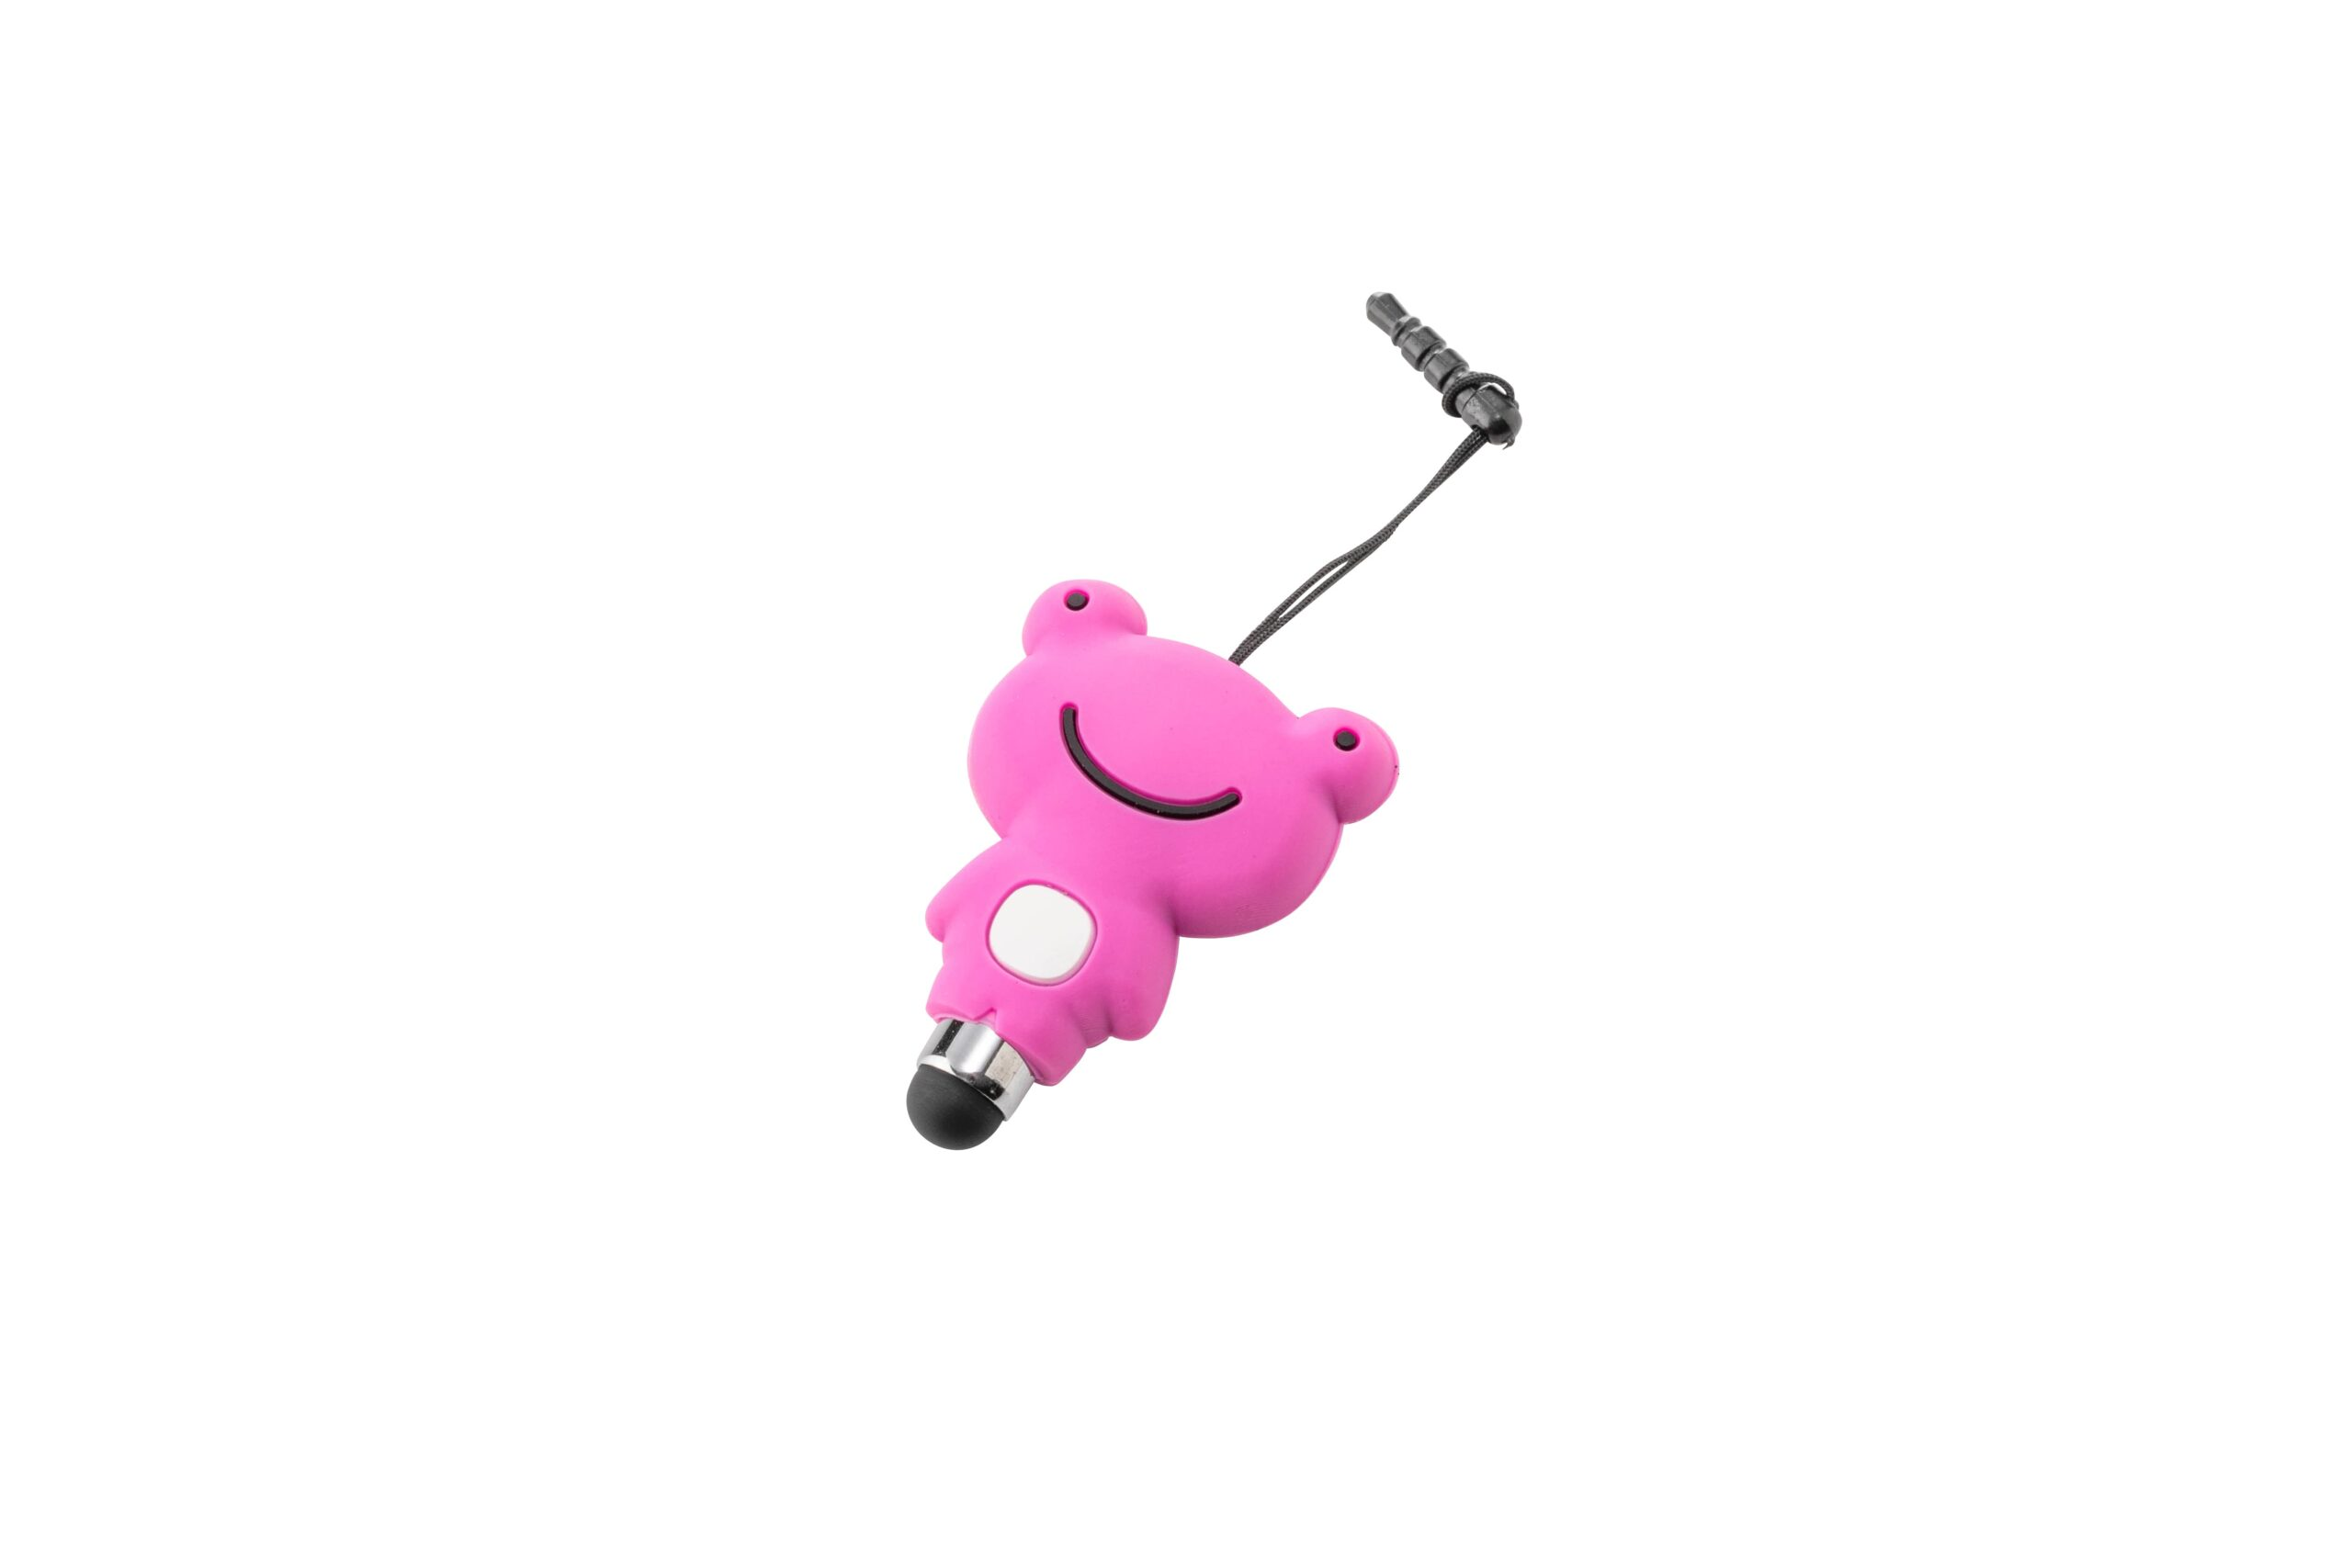
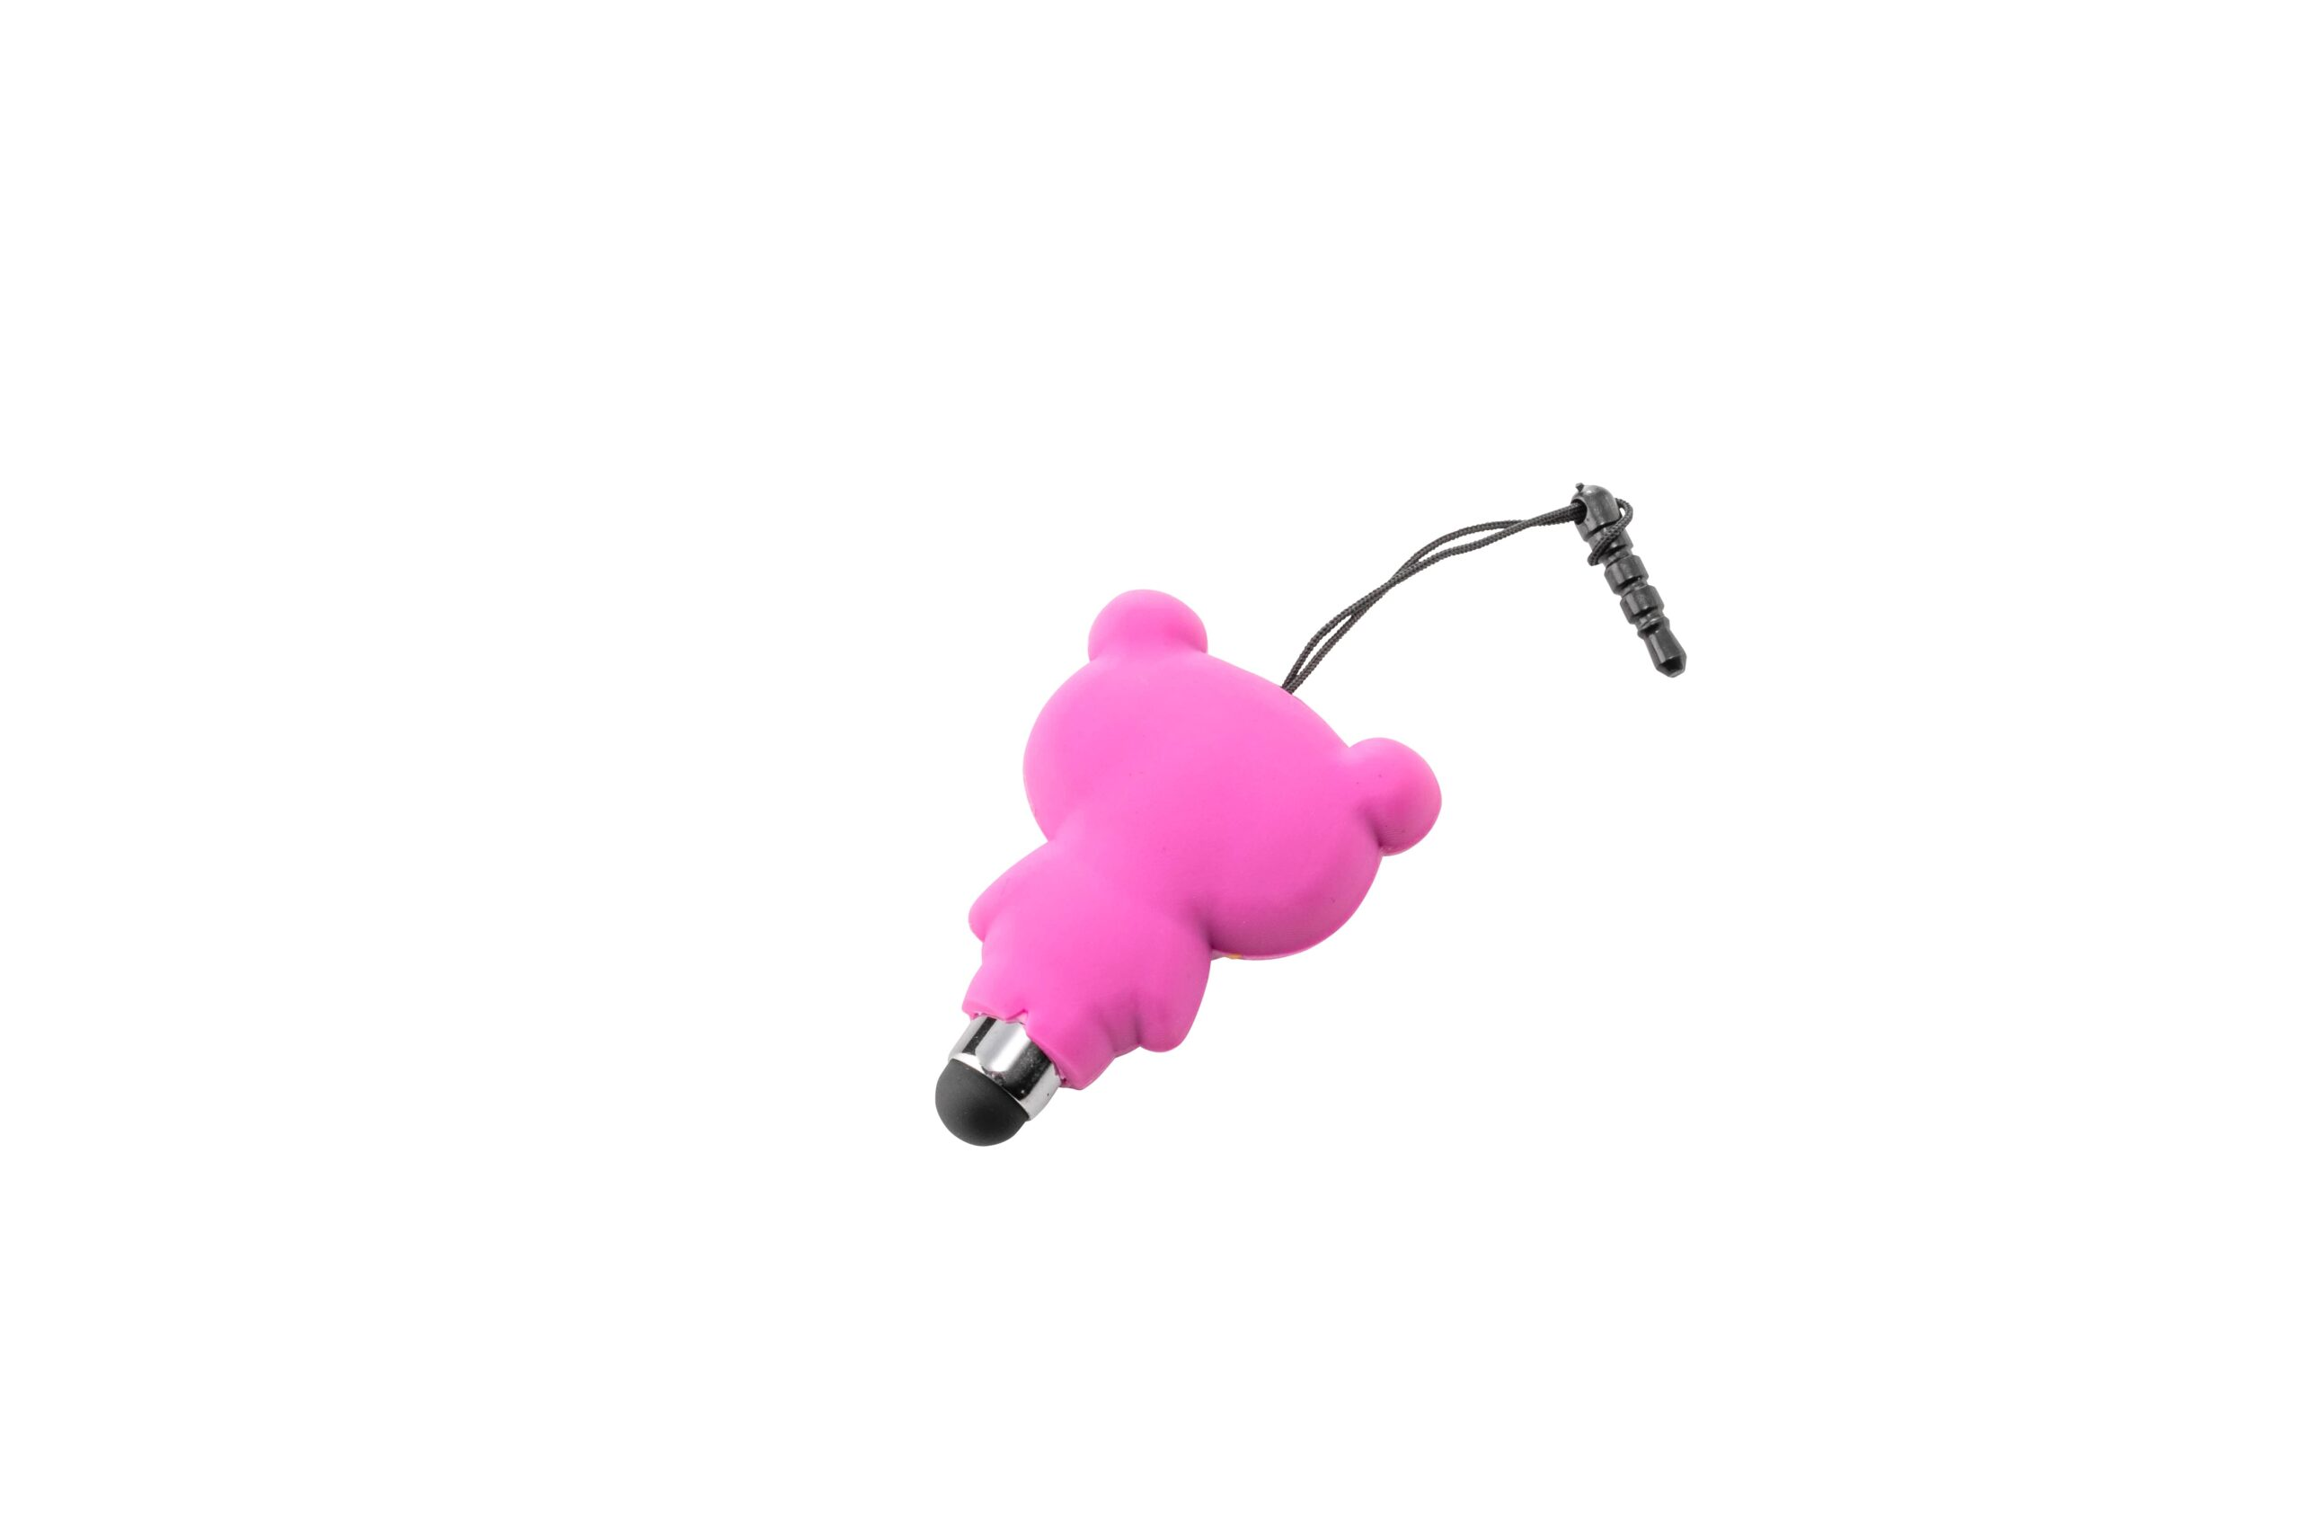
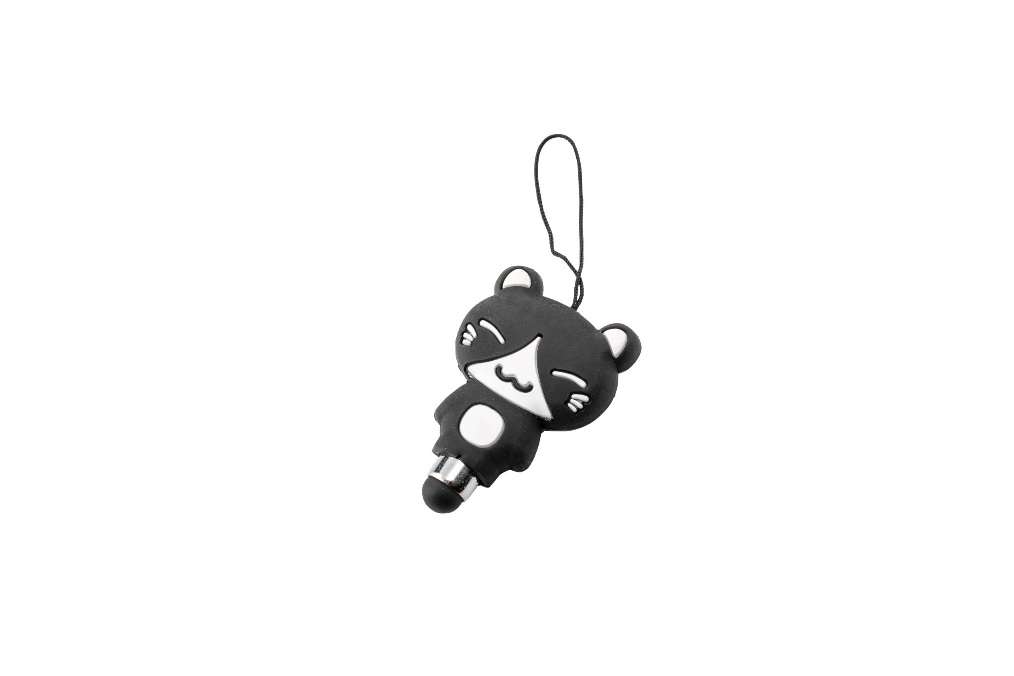
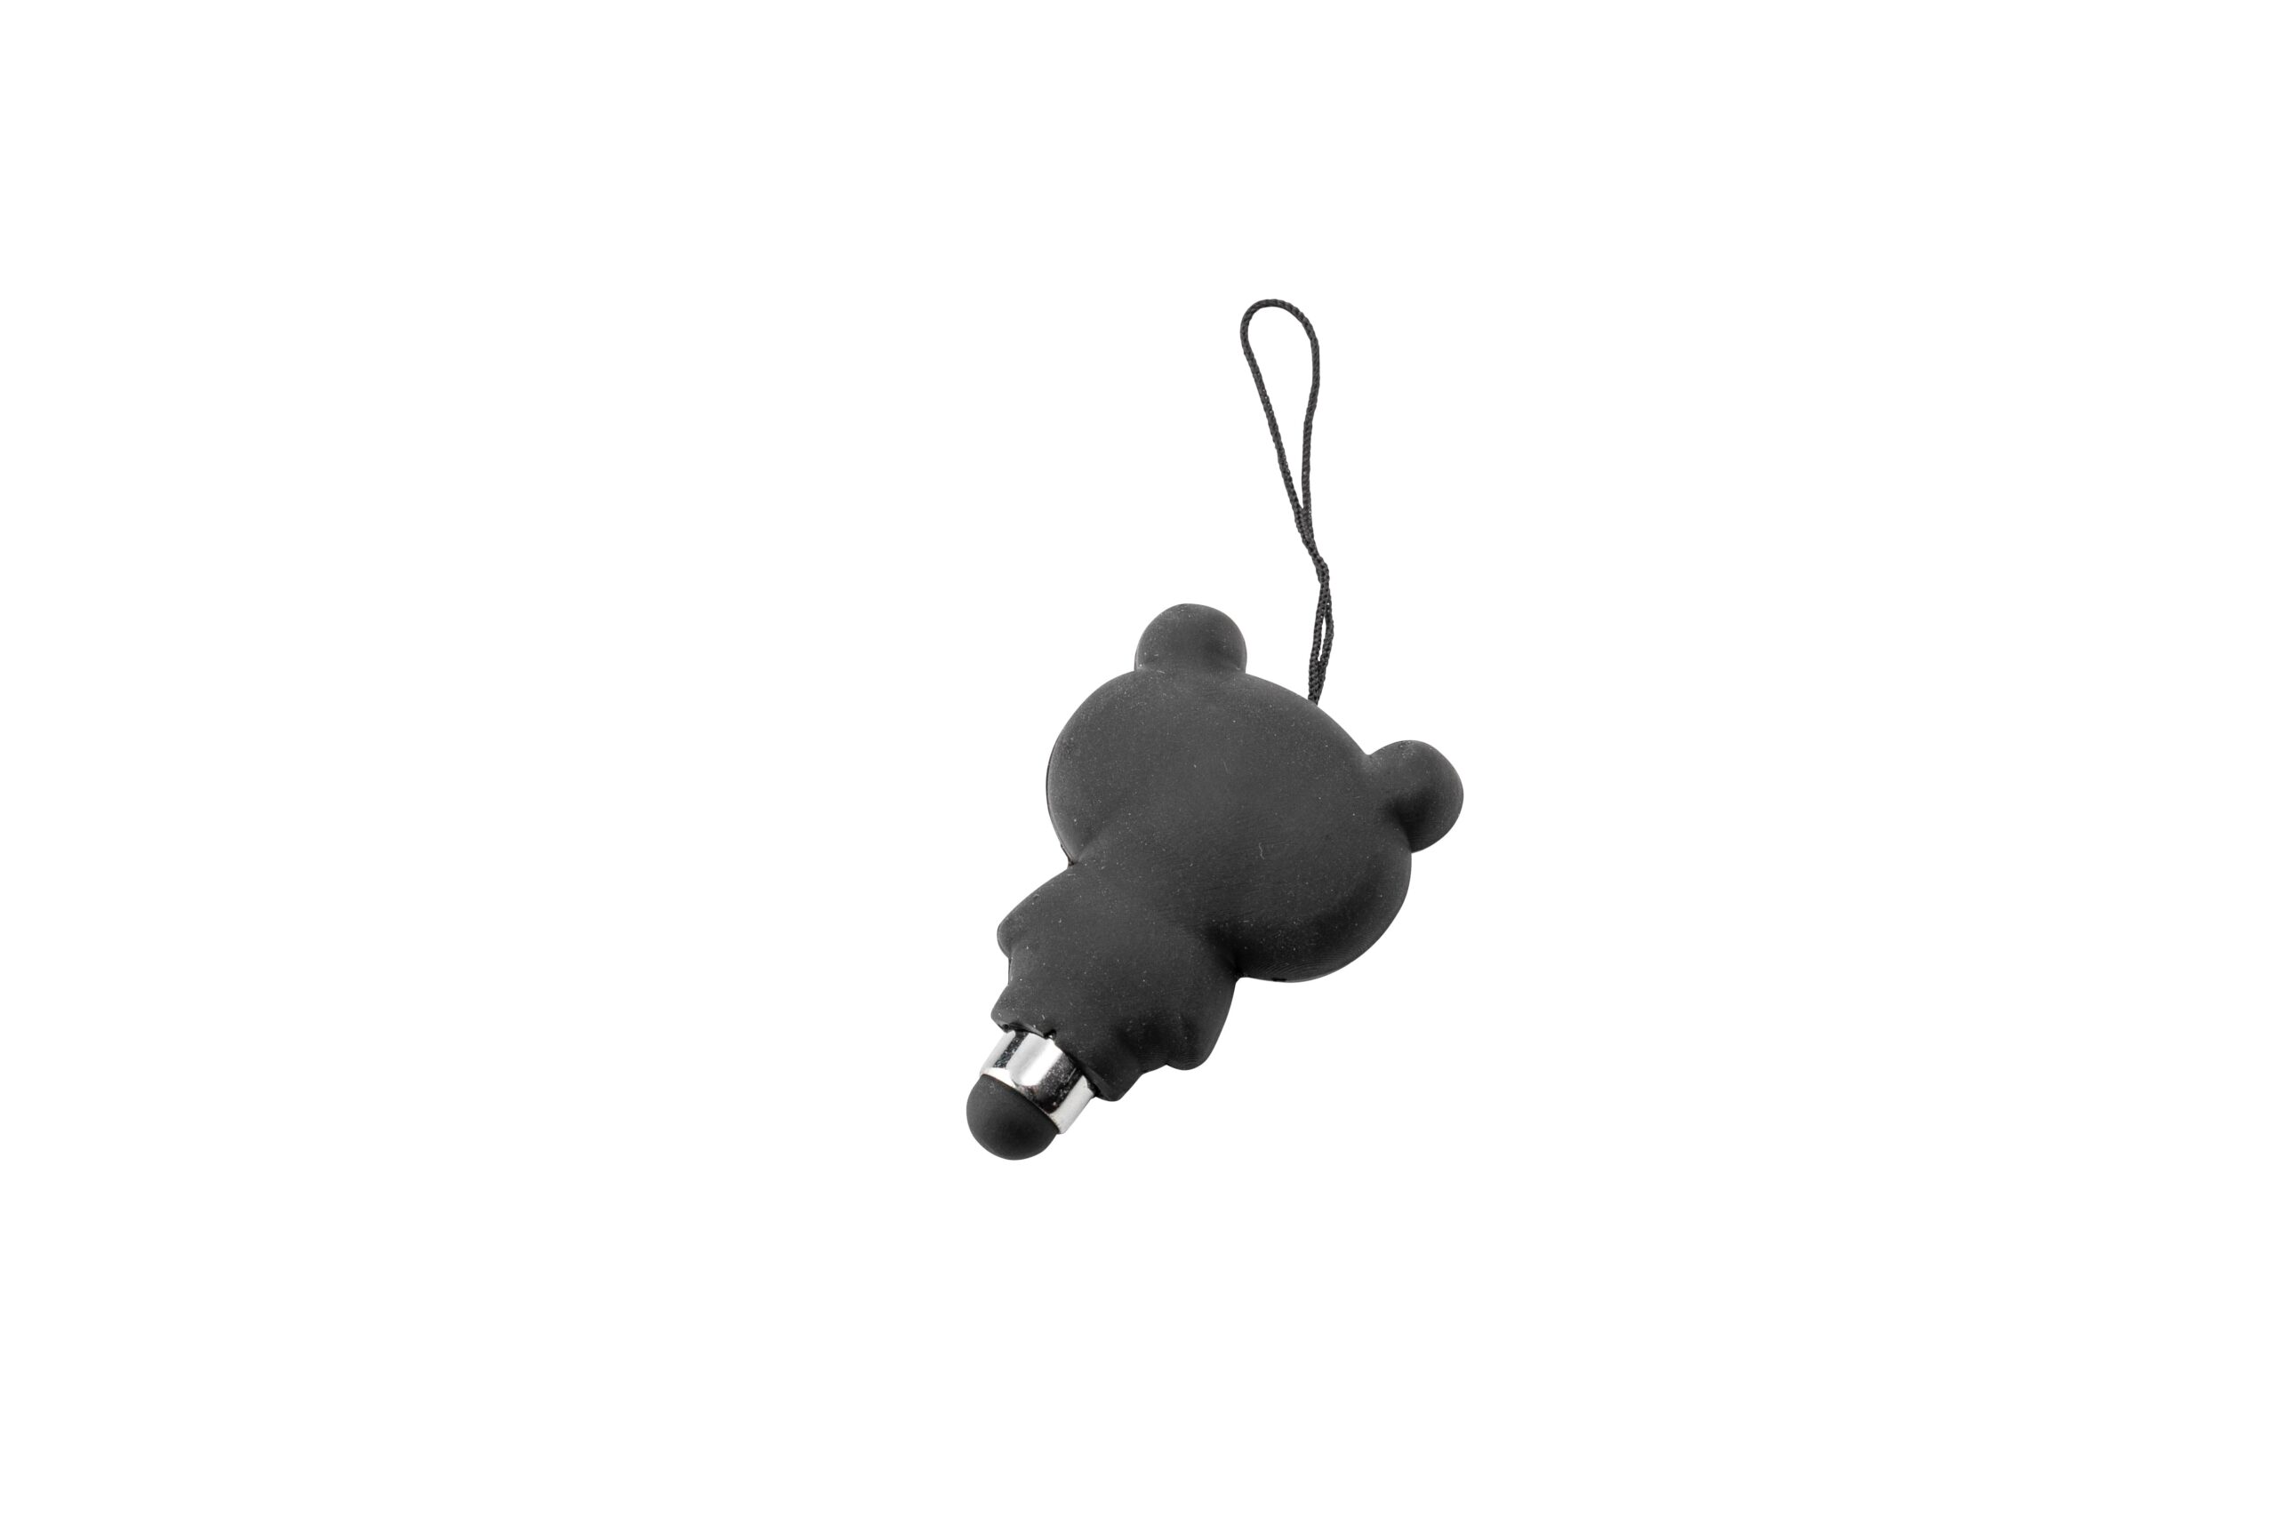
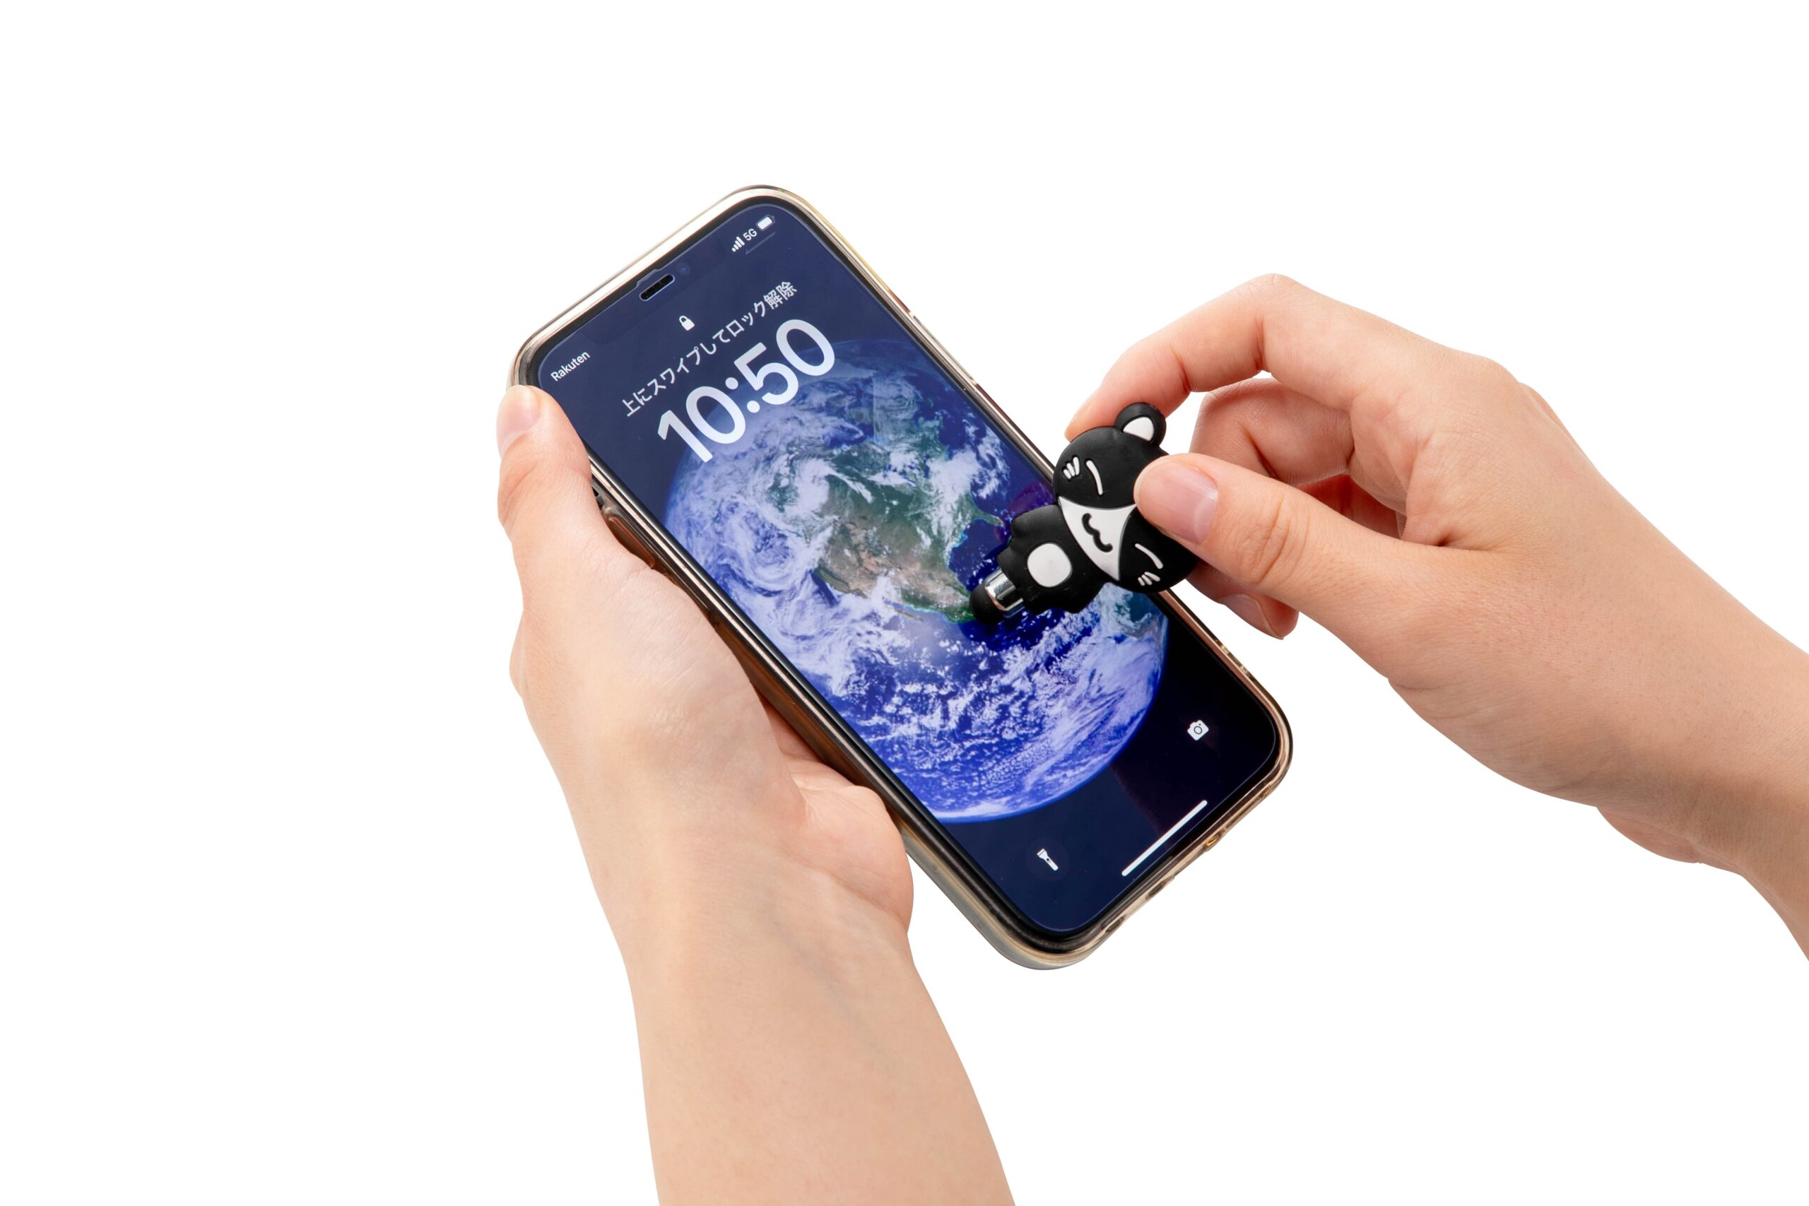
マスコットタッチペン
キャラクターをアピールするならやっぱりマスコット！
500個から
ソフトPVCで作製するので型代、納期も気にならない。 HOTなスマホ用ノベルティです。 型から作製する受注生産なので形状、サイズ、色数、全てがオリジナル！
品 番 org139 サイズ 30×40×12mm程度（参考） 材 質 ATBC-PVC（ソフトPVC） 外 装 個別PP袋入
校了後約30日～

